Slide 1
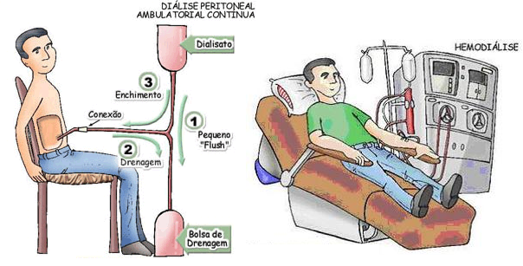
V JORNADA DE ATUALIZAÇÃO TÉCNICA DOS FISCAIS
SISTEMA CFN/CRN
Terapia Renal Substitutiva
Lilian Cuppari

Slide 2
Doença Renal Crônica (DRC)
Definição
A DRC é definida como sendo alterações na
estrutura ou nas funções renais presentes por
um tempo superior a três meses e que tenham
repercussões para a saúde.
Caráter quase sempre progressivo e irreversível.
Adaptado de KDIGO, 2012. Kidney Int. 2013

Slide 3
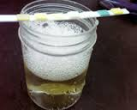
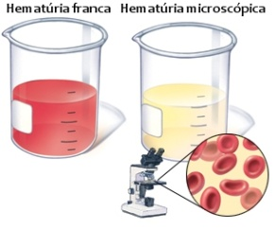
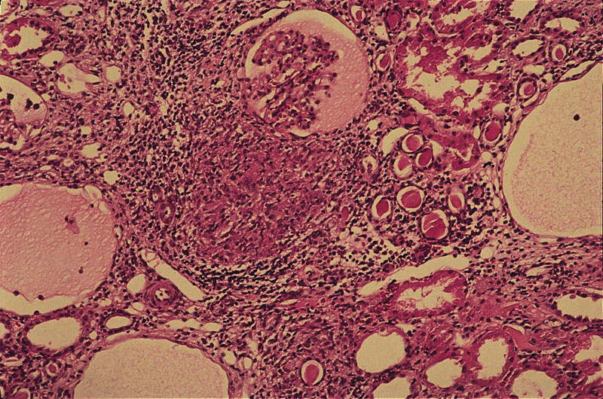
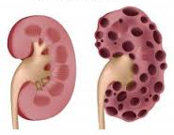
Doença Renal Crônica (DRC)
Anormalidades manifestadas por:
1. Dano na estrutura renal
- Urina (proteinúria, hematúria)
- Biópsia renal
- Exames de imagem
2. Dano funcional
- redução da filtração glomerular (TFG < 60 mL/min/1,73 m²)
KDIGO, 2012. Kidney Int. 2013
Notes:
Dano nas
Se define doença renal crônica pela presença por um período maior ou igual a 3 meses de um dano renal caracterizado
Ou pela presença de TFG < ou = a 60 ml/min

Slide 4
Mecanismos envolvidos na progressão da DRC
Insulto
Mediador Angiotensina II
↑ fluxo sanguíneo
↑ pressão hidrostática
Hipertensão Glomerular
Perda de néfrons
estiramento, ruptura
↓ permeseletividade (barreira)
Injúria endotelial,
mesangial e de podócitos
Tráfico de proteínas (proteinúria)
Liberação de mediadores
inflamatórios
Liberação de mediadores
inflamatórios
Inflamação
Fatores de crescimento
Citocinas, quimiocinas
Angiotensina II
Proliferação
Proloferação de fibroblastos
Deposição de matiz extraceluluar
Glomeruloesclerose
Fibrose intersticial
Perda de néfrons
Fibrose
Notes:
E quais seriam esses insultos.

Slide 5
Fatores de Risco de DRC
Fatores de risco
Aceleram a progressão
Hipertensão arterial
Diabetes Mellitus
Doença cardiovascular
Idade > 60 anos
História familiar
Obesidade
Tabagismo
Hipertensão
Proteinúria
Hiperglicemia
Obesidade
Dislipidemia
Tabagismo
Lancet 2012, 379(9811):165
Notes:
Historia familiar tanto de DRC quanto de DM e HA

Slide 6
Principais causas de doença renal crônica
Diabetes Mellitus
Hipertensão arterial
Glomerulonefrites
Nefropatias túbulo intersticiais
Doenças obstrutivas
Rins policísticos
Lúpus
Notes:
Infecções, uso de antinflamtórios não hormonais
Calculose
Falar que são crônicas

Slide 7
Diagnóstico de base dos pacientes em diálise
%
~ 64%
Diabetes e
Hipertensão

Slide 8
Redução progressiva da função renal:
Diminuição da depuração renal:
solutos e água
ácidos orgânicos e inorgânicos
hormônios e proteínas
Retenção de produtos nitrogenados
Deficiência na produção de hormônios

Slide 9
Complicações da doença renal crônica
Acidose
Cardiovasculares
Distúrbios metabólicos
e hormonais
Distúrbios
hidroeletrolíticos
DRC
Anemia
Hipertensão
Osteodistrofia
renal
Desequilíbrio do
sistema imune
Subnutrição
Obesidade
Notes:
Complicações associadas a DRC

Slide 10
Estadiamento da DRC
Estadio | Descrição | TFG (mL/min/1,73m²) | Albuminúria > 30 mg/24 h
1 | Lesão renal com TFG normal ou aumentada | ≥ 90 | Presente
2 | Lesão renal com redução leve da TFG | 89 a 60 | Presente
3a | Lesão renal com redução moderada da TFG | 59 a 45 | Presente ou ausente
3b | Lesão renal com redução moderada da TFG | 44 a 30 | Presente ou ausente
4 | Redução grave da TFG | 29 a 15 | Presente ou ausente
5 | Insuficiência renal terminal ou fase diálise | < 15 | Presente ou ausente
Adaptado de KDIGO, 2012. Kidney Int. 2013
Necessidade de terapia renal substitutiva

Slide 11
Terapia renal substitutiva (TRS)
Critérios para indicação:
Taxa de filtração glomerular
< 10 ml/min/1,73m² ou,
< 15 ml/min/1,73m² → nos casos de diabetes
Complicações não responsivas ao tratamento clínico empregado
ex: sintomatologia urêmica (náusea, vômitos, etc), hiperpotassemia, hipervolemia, hipertensão não controlada
Comprometimento da qualidade de vida
Comprometimento do estado nutricional
Adaptado de KDIGO, 2012. Kidney Int. 2013

Slide 12
Modalidades de TRS
Hemodiálise
Diálise peritoneal
Transplante renal

Slide 13
Total estimado de pacientes em tratamento
dialítico por ano
N
90% em HD
10% em DP

Slide 14
Diálise
Objetivos:
Remoção de solutos urêmicos acumulados e do
excesso de água
Restabelecimento do equilíbrio eletrolítico e ácido
básico

Slide 15
Hemodiálise
Processo fisicoquímico pelo qual duas soluções separadas por uma membrana semipermeável influenciam na composição uma da outra.
Membrana
semipermeável
Solução 1
Solução 2
Sangue do paciente
Solução de diálise
- Dialisato -
CAPILAR

Slide 16
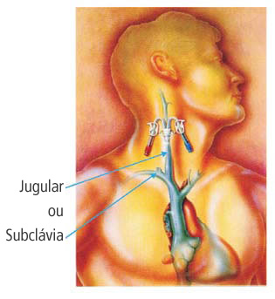
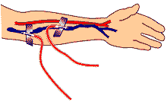
Acesso vascular
Fístula arteriovenosa
Cateter
Anastomose entre uma veia e uma artéria
Curta ou longa permanência
Fluxo de sangue

Slide 17
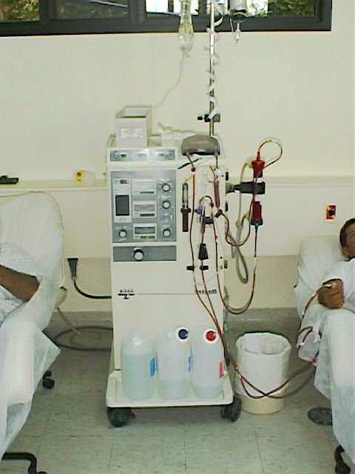
Equipamento de hemodiálise
Bomba de sangue
Sistema de fornecimento de solução dialítica
Monitores de segurança:
pressão
temperatura
condutividade do dialisato
volume de ultrafiltração
detector de ar, etc
Capilar
Dialisato

Slide 18
Solução de diálise (dialisato)
Solução ácida
Eletrólitos (Na⁺, K⁺, Ca⁺², Cl⁻, Mg⁺²)
Ácido acético
Solução alcalina
Bicarbonato de sódio
Misturadas durante o procedimento para prevenir a precipitação de sais
Diluídas em água (± 120L / sessão) → tratamento específico

Slide 19
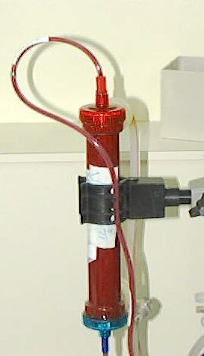
Dialisador, capilar ou filtro de diálise
DIALISATO
(sem toxinas)
DIALISADO
(com toxinas)
CÂMARA ACRÍLICA
SANGUE
SANGUE
FEIXE DE FIBRAS
Tipos de membranas: celulose modificada, sintéticas (ex. polissulfonas)
ativação do sistema complemento (biocompatibilidade)

Slide 20
Dialisador, capilar ou filtro de diálise
Características das membranas de diálise:
Depuração de solutos de baixo peso molecular
ex. ureia, creatinina, eletrólitos...
Depuração de moléculas médias (ex. β-2-microglobulina) → Menor proporção
Depende da permeabilidade do dialisador e
Relacionada ao coeficiente de ultrafiltração
Perda de aminoácidos e peptídeos:
~10 a 12g/sessão

Slide 21
Princípios da hemodiálise
Remoção de solutos e líquido
Difusão
Ultrafiltração
Convecção

Slide 22
Princípios da hemodiálise
Remoção de solutos e líquido
Principal mecanismo de remoção de solutos
Difusão
Sangue
Solução de diálise
Ultrafiltração
Solutos
Membrana semipermeável
Convecção
✓ Gradiente de concentração
✓ Peso molecular do soluto
✓ Características da membrana

Slide 23
Princípios da hemodiálise
Remoção de solutos e líquido
Mecanismo de transporte de líquidos
Difusão
Pressão
Sangue
Solução de diálise
Ultrafiltração
H₂O
H₂O
H₂O
H₂O
H₂O
H₂O
H₂O
Convecção
✓ Pressão transmembrana
✓ Coeficiente de ultrafiltração

Slide 24
Princípios da hemodiálise
Remoção de solutos e líquido
Difusão
Mecanismo de “arraste pelo solvente”
Pressão
Ultrafiltração
Sangue
Solução de diálise
H₂O
H₂O
H₂O
H₂O
Convecção
H₂O
H₂O
H₂O
Convecção

Slide 25
Hemodiálise
Funções dos rins:
Excretória
Homeostática
Endócrina
Parcialmente substituídas pela HD
3x/semana com duração média de 4 h
Medicações
(eritropoetina, calcitriol)
A função renal residual auxilia no controle do equilíbrio hídrico e eletrolítico, além de exercer alguma função endócrina.

Slide 26
Ganho de peso interdialítico (GPID)
Início da sessão de HD
Peso
pré-HD
GPID
Peso do paciente (kg)
Ultrafiltração (UF)
Tempo (horas)
Fim da sessão de HD
Peso
pós-HD
GPID = Peso antes da sessão de HD – Peso após a sessão de HD anterior
Adaptado de Kalantar-Zadeh et al, Circulation 2008

Slide 27
Peso seco
Peso seco = conceito clínico
Menor peso tolerado após a hemodiálise, alcançado por meio da mudança gradual, no qual existam mínimos sinais ou sintomas de hipovolemia ou hipervolemia.
Hipovolemia
Hipotensão
Tontura
Hipervolemia
Hipertensão
Câimbras
Náusea e vômitos...
Edema, anasarca, ascite
Congestão
Edema pulmonar...

Slide 28
Hemodiálise
Principais complicações nutricionais:
Desnutrição energético-proteica
Desordens metabólicas e endócrinas:
Hiperpotassemia
Hiperfosfatemia (HPS, DMO)
Hipertensão
Hipervolemia

Slide 29
Causas e manifestações da DEP
Fouque et al, Kidney int (2008)

Slide 30
Métodos de avaliação nutricional
Objetivos
Subjetivos
Antropometria
Consumo
alimentar
Exame físico
Avaliação
global subjetiva
AGS
Original AGS
AGS-7 pontos
PG-AGS
AGS modificado
MIS
Composição
corporal
Marcadores
laboratoriais
Antropometria
Peso
Estatura
IMC
Circunferências do braço
Circunferência muscular do braço
Área muscular do braço
Pregas cutâneas
Circunferência da cintura
Razão cintura/quadril
Bioquímicos
Creatinina sérica
Uréia
Albumina
Pré-albumina
Transferrina
Proteínas totais
Composição Corporal
Somatória de pregas
Bioimpedância elétrica
Infravermelhor próximo
Absortometria de raios-X
Densitometria
Ultrassonografia
Ressonância magnética
Tomografia computadorizada
Consumo alimentar
Registro alimentar de 3 a 7 dias
Recordatório 24 horas
Frequência alimentar
PNA
Notes:
E por isso deve-se ter muito cuidado no emprego

Slide 31
Antropometria e DRC
Parâmetros
Limitações
Peso
Índice de massa corporal
Circunferência do braço
Circ. muscular do braço
Pregas/Dobras cutâneas
Alterações do balanço hídrico
Presença de comorbidades
Alterações músculo-esqueléticas
Falta de padrões de referência
Falta de pontos de corte definidos

Slide 32
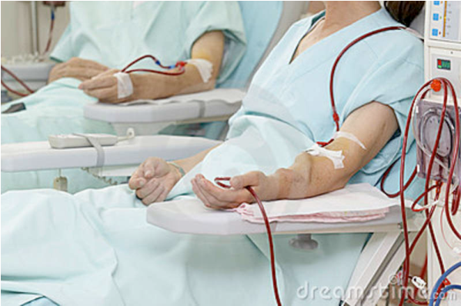
Minimizando os erros da antropometria na DRC
obter as medidas no “peso seco”
após sessão de hemodiálise
ausência de edema
no lado oposto ao do acesso vascular
descontar o líquido peritoneal
Avaliações longitudinais
Acompanhamento
Notes:
Peso seco é o menor peso sem que ocorra complicações como hipotensão durante a sessão de diálise, além dos outros cuidados conhecidos avaliações

Slide 33
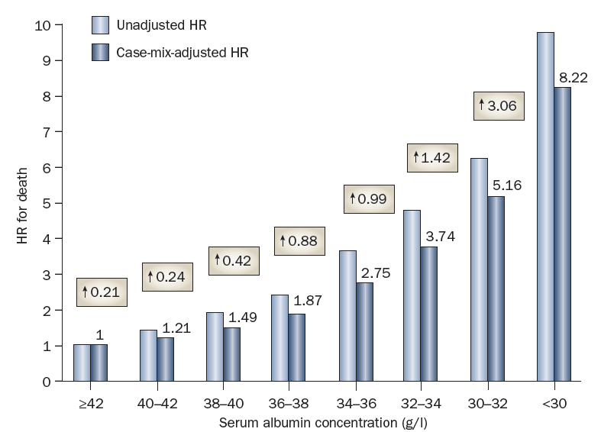
Marcadores bioquímicos
Creatinina
Ureia
Pré-albumina
Transferrina
Albumina
Albumina e Óbito em HD
Reduzida ingestão
Estado de hidratação
Perdas urinárias/dialisato
Inflamação
Kalantar- Zadeh K, et al, NDT, 2005

Slide 34
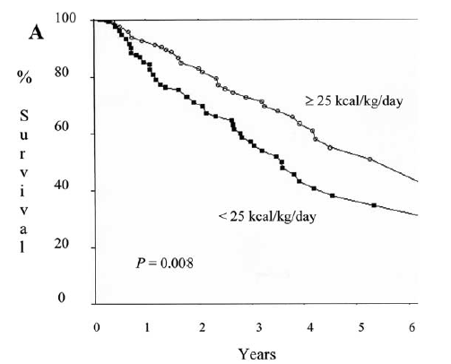
Consumo alimentar
Recomendação 30 a 35 kcal/kg/dia
Ingestão de energia e sobrevida
hemodiálise
 | kcal/kg/d
DRC não dialítico Kopple et al-MDRD (2000) Duenhas et al (2003) | 28.5 24.9
Hemodiálise | 24.0
Schoenfeld et al (1983)
Cuppari et al (1989) | 26.6
Lorenzo et al (1995) | 26.8
Rocco et al-HEMO (2002) | 22.9
Diálise Peritoneal
Schilling et al (1985) | 24.0
Pollock et al (1990) | 24.0
Araújo IC et al JREN, 2006
Notes:
Apesar dos erros e da substimação

Slide 35
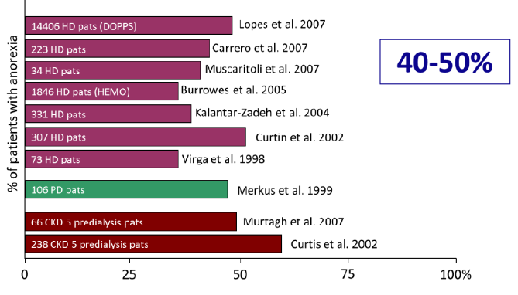
Prevalência de anorexia em pacientes em diálise
Cortesia de Carrero JJ

Slide 36
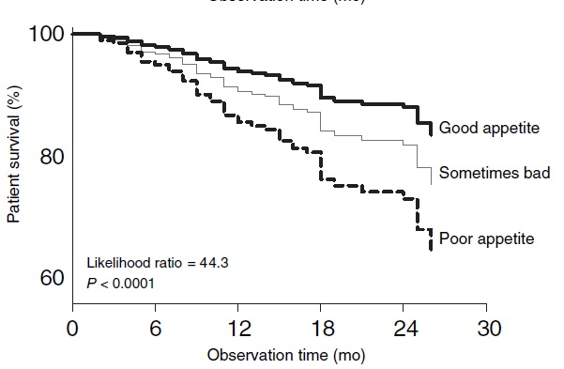
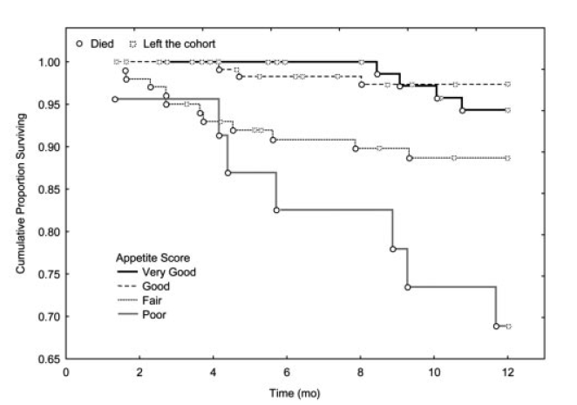
Anorexia e sobrevida em diálise
Carrero JJ et al AJCN, 2007
Kalantar-Zadeh K et al AJCN, 2007

Slide 37
Diagnóstico de DEP (PEW) - ISRNM
Bioquímicos*
Massa corporal
Albumina < 3,8 g/dL
Pré-albumina < 30 mg/dL
Colesterol < 100 mg/dL
IMC < 23 kg/m²
peso > 5% (3m) ou > 10% (6m)
% Gordura corporal < 10%
1 indicador em ao menos 3 categorias
*Atenção às perdas anormais e uso de hipolipemiantes
Massa muscular
Ingestão alimentar**
> 5% (3m) ou > 10% (6m)
Adequação CMB < 90%
Proteínas: Cons <0,6 g/kg/d
HD < 0,8 g/kg/d
Energia < 25 kcal/kg/d
Critérios propostos pela International Society of Renal Nutrition and Metabolism Fouque et al, Kidney Int , 2008

Slide 38
Avaliação Global Subjetiva (7 pontos)
Componentes:
Mudança de peso
Ingestão dietética
Sintomas gastrintestinais
Capacidade funcional
Necessidades energéticas
Exame físico
Classificação
6 e 7: bem nutrido
3, 4, 5: desnutrido leve ou moderado
1 e 2: desnutrido grave
CANUSA, JASN (1996)

Slide 39
Prática Clínica
Diagnósticar ou identificar risco de DEP?
Redução de peso (inclusive do GPI)
Redução de apetite
Marcadores bioquímicos reduzidos (ureia, fósforo)
Acompanhamento frequente

Slide 40
Tratamento dietético
Identificar o paciente
Avaliar a ingestão alimentar
Conhecer os fatores associados à desnutrição
Realizar aconselhamento nutricional intensivo
Iniciar suplementação

Slide 41
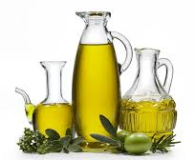
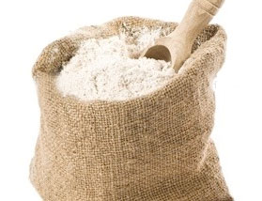
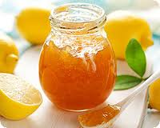
Desnutrição energético-proteica
Estratégias dietéticas de tratamento
Farináceos e/ou engrossantes: farinha de mandioca, creme de arroz...
Óleos ou azeites na refeição pronta
Açúcares e doces: mel, doces de frutas...
Receitas com densidade energética elevada
Utilizar módulos de carboidratos: p.ex maltodextrina
Uso de suplementos orais específicos
Exercício físico (força)

Slide 42
Metabolismo proteico durante a hemodiálise
*
*
proteólise
*
síntese
mg MM/min
perda
*
*
Pré-diálise
Diálise
Pós-diálise
*p<0.05
Ikizler TA et al, Am J Physiol Metab, 2002

Slide 43
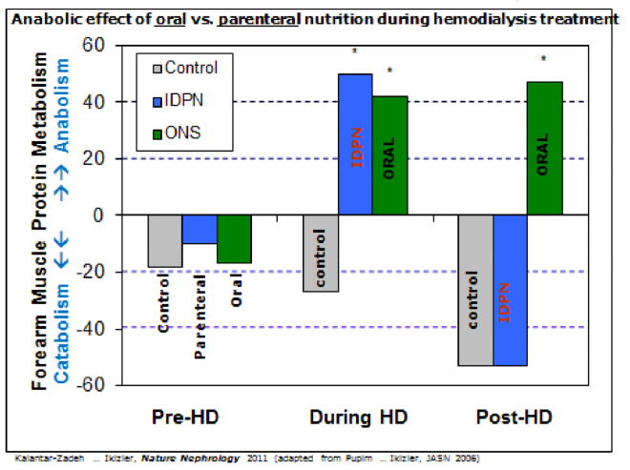
Metabolismo proteico durante a hemodiálise
Suplementação durante a diálise
Alimentação durante a sessão de diálise contribui para reduzir o catabolismo proteico
Pupim LB et al. JASN 2006
Notes:
Uma oportunidade neglicenciada

Slide 44
Hemodiálise
Principais complicações nutricionais:
Desnutrição energético-proteica
Desordens metabólicas e endócrinas:
Hiperpotassemia
Hiperfosfatemia
Hipertensão
Hipervolemia

Slide 45
Hiperpotassemia
Fatores contribuem para a hiperpotassemia na DRC:
Hiperpotassemia
>5,0 - 5,5 mEq/L
Dietéticos: alimentos ricos em potássio
Não dietéticos:
Arritmias cardíaca
Mortalidade

Slide 46
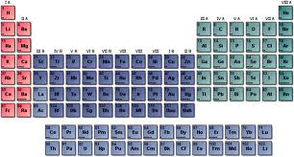
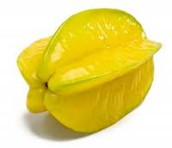
Recomendação dietética de potássio
50 a 70 mEq/dia
1.950 a 2.730 mg/dia
Orientações gerais:
Preferir frutas e hortaliças pobres em K⁺
Estimular a cocção de hortaliças em água → K⁺ ~ 60%
Evitar outras fontes de K⁺
Proibido!!!
carambola

Slide 47
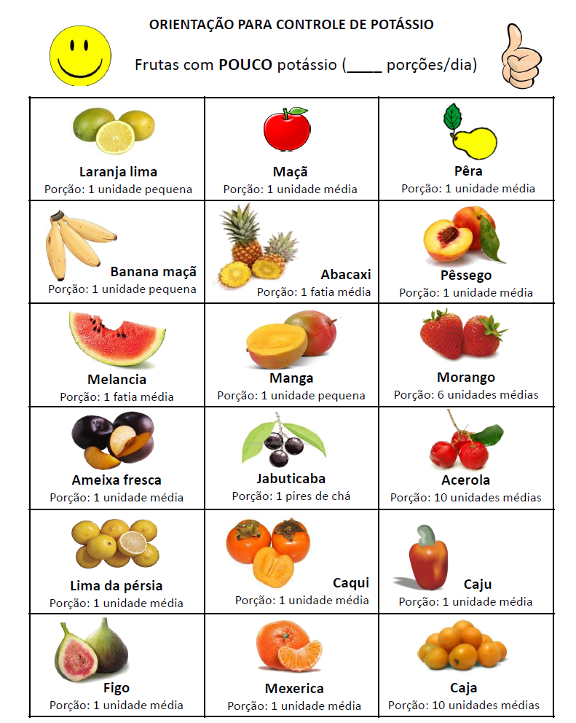
Material desenvolvido
pela Equipe de Nutrição
Unidade de Diálise
FOR-HRIM

Slide 48
Hemodiálise
Principais complicações nutricionais:
Desnutrição energético-proteica
Desordens metabólicas e endócrinas:
Hiperpotassemia
Hiperfosfatemia
Hipertensão
Hipervolemia

Slide 49
Prevalência de hiperfosfatemia em hemodiálise
Fósforo sérico
67%
69%
P>5,0 mg/dl
52%
P>5,5 mg/dl
41%
33%
P>6,0 mg/dl
Block GA, et al. JASN: 15: 220, 2004
Afifi A et al. Hemodialysis Int. 9:409, 2005
Young EW et al. Kidney Int 67: 1179, 2005
Sociedade Brasileira de Nefrologia, 2016

Slide 50
Hiperfosfatemia e risco de morte
N= 25.882 pacientes em HD
Tentori F, et al. DOPPS, AJKD, 2008

Slide 51
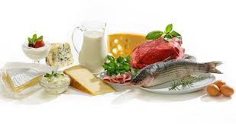
Dilema do nutricionista
Fósforo vs Proteína

Slide 52
Recomendação de proteína
Guias de conduta
Adultos saudáveis de ambos os sexos
K/DOQI, 2000:
1,2 g/kg/dia → 50% AVB
EBPG, 2007:
> 1,1 g/kg/dia
EAR = 0,66 g/kg/dia
RDA = 0,80 g /kg/dia
Porcentagem de
indivíduos
+2 DP
menor
necessidade
EAR
RDA
maior
necessidade
Dietary Reference Intake (DRIs), IOM 2002

Slide 53
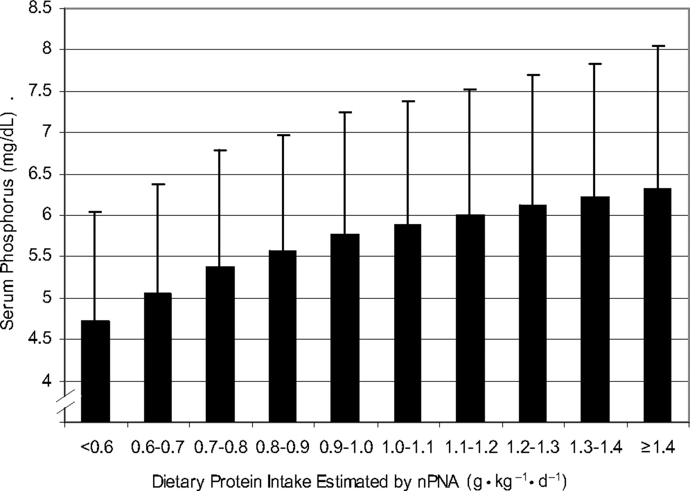
Relação entre ingestão de proteína e de fósforo
Proteína e Fósforo
Relação entre ingestão de proteína e fosfatemia
fósforo (mg/dia)
R=0,93
P<0,01
N=80
proteína (g/dia)
Shinaberger C S et al. Am J Clin Nutr 2008;

Slide 54
800 e 1.000 mg/dia
J Bras Nefrol 2011;33(2):189-247

Slide 55
Razão Fósforo/Proteína nos alimentos
Alimento | Medida caseira | P (mg) | PTN (g) | P/PTN (mg/g)
Carnes
Carne bovina | 1 bife médio (85) | 155,5 | 27,5 | 5,7
Carne de porco | 1 bisteca média (80g) | 183,2 | 23,1 | 7,9
Carne de frango | 1 Filé médio (80g) | 237,6 | 25,2 | 9,4
Peixe merluza | 1 filé médio (84g) | 229,3 | 22,3 | 10,3
Fígado bovino | 1 bife médio (85g) | 357 | 25,4 | 14
Ovos
Clara de ovo Ovo inteiro | 1 unidade (30g) 1 unidade (50g) | 4,5 92 | 4 6,7 | 1,12 13,7
Laticínios
Queijo minas Queijo prato Leite Requeijão cremoso | 1 fatia média (30g) 2 fatias finas (30g) 1 copo americano (150g) 1 colher de sopa (20g) | 36,9 153 140 89,6 | 5,2 7,5 4,9 1,92 | 7,1 20,4 28,6 46,7
Adaptado de Nerbass e Cuppari. In: Nutrição na DRC, 2012

Slide 56
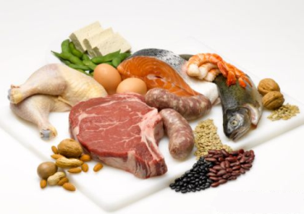
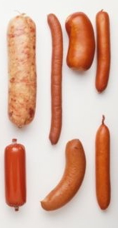
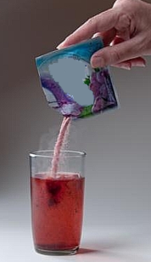
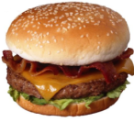
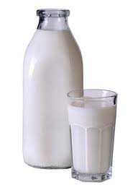
Fósforo
Fósforo no alimento
Natural
Aditivo
Fosfatos orgânicos
Sais inorgânicos de fósforo

Slide 57
Aditivos à base de fósforo
2795 produtos alimentares pesquisados (~ 30%)
42 tipos de aditivos de fósforo identificados
21%
32%
20%
10%
17%
Sertori G, et al 2013 (dados não publicados)

Slide 58
Aditivos à base de fósforo em alimentos
Alimentos
Carnes reestruturadas (nuggets®, hambúrgueres) | Embutidos (frios, linguiças e salsichas)
Leites UHT | Bolos prontos
Biscoitos recheados | Mistura para preparações
Queijos processados | Refrigerantes a base de cola
Refresco em pó | Macarrão instantâneo
www.fosforo.nut.epm.br

Slide 59
Hemodiálise
Principais complicações nutricionais:
Desnutrição energético-proteica
Desordens metabólicas e endócrinas:
Hiperpotassemia
Hiperfosfatemia
Hipertensão
Hipervolemia

Slide 60
Ingestão de Na⁺ e líquidos
Função renal residual
GPID
Sódio e Líquidos

Slide 61
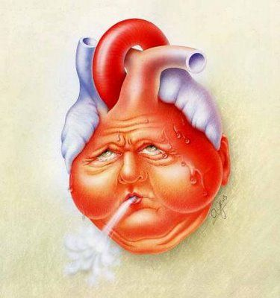
Ganho de peso interdialítico
Sinais e sintomas associados à retenção de hídrica:
Edema, anasarca, ascite
Congestão ou edema pulmonar
Hipertensão
Piora da função cardíaca
EBPG, 2007
2 a 2,5 kg
4 a 4,5% peso seco

Slide 62
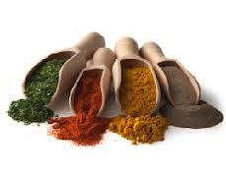
Sódio
Benefícios da restrição de Sódio:
Reduz a sede controle da ingestão hídrica GPID
Controle da pressão arterial
EBPG, 2007
2000 a 2300 mg Na⁺/dia
5 a 6 g NaCl/dia
Orientações gerais:
Evitar sal adicional
Não utilizar sais de K⁺
Utilizar temperos naturais
Evitar embutidos, enlatados...

Slide 63
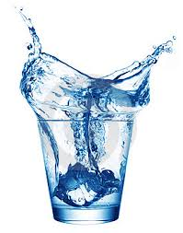
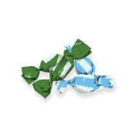
Líquidos
Recomendações:
EBPG, 2007:
500 a 1000 ml/dia + volume urinário
Necessidades individuais:
Clima, ambiente, condições clínicas (febre)
GPID
Dicas para controlar a ingestão hídrica:
Consumir frutas e bebidas geladas
Consumir balas ou chicletes de hortelã e menta
Fazer bochechos com água gelada, molhar os lábios
Escovar os dentes
Chupar cubos de gelo
Espremer limão na água

Slide 64
Ca
P
Vitaminas
Energia
K
CHO
Fe
Na
Proteína
Água
Nutricionista
Paciente
Notes:
Será que se pensássemos em qualidade da alimentação como um todo não seria mais fácil? Será que quando tentamos abordar cada nutriente individialmente não deixamos a qualidade de lado?
Será que com essa forma as vezes muito matemática, de planejar a alimentação de um paciente não causa danos ou invés de benefícios? Eu até entendo a angustia e a preocupação de quem tem que trabalhar com pacientes com uma doença tão grave e também acho que conhecer a composi’ão dos alimentos é importante, mas será que não deveríamos usar esses conhecimentos de forma mais produtiva que de fato ajude o paciente nas melhores escolhas alimentares, falando numa linguagem que nos permita

Slide 65
Protocolo de Atendimento Nutricional em TRS
Vamos conversar?
Obrigada pela atenção
lcuppari@uol.com.br

